Slide 1
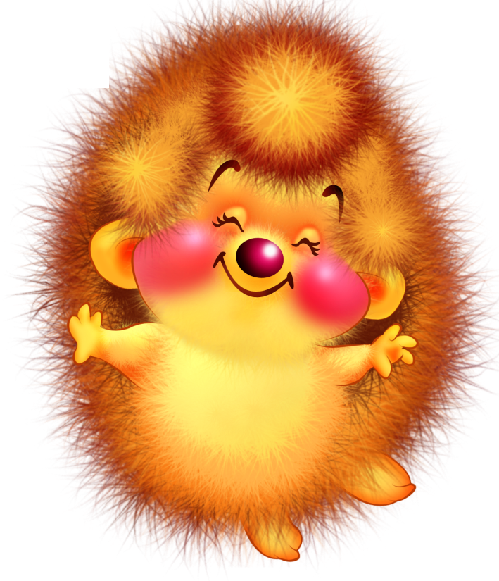
Уроки вежливости
презентация для детей старшего дошкольного возраста

Slide 2
Цель: Учить детей выражать чувства добрыми словами, формировать навыки вежливого обращения, воспитывать потребность в доброжелательном общении.

Slide 3
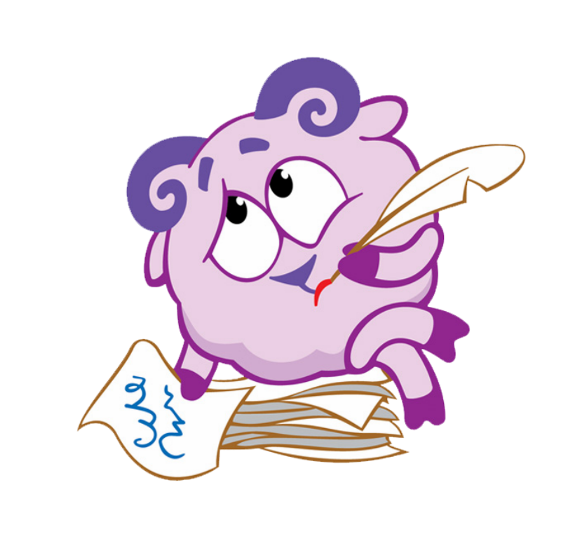
Задачи:
воспитывать доброжелательность;
воспитывать у детей чувство вежливости, умение дорожить близкими людьми.

Slide 4
Вежливых слов не одно и не два,
Помни и знай эти чудо-слова:
Доброе утро
Добрый день
До свидания
Здравствуйте
Извините
Пожалуйста
Приятного аппетита
Простите
Спасибо

Slide 5
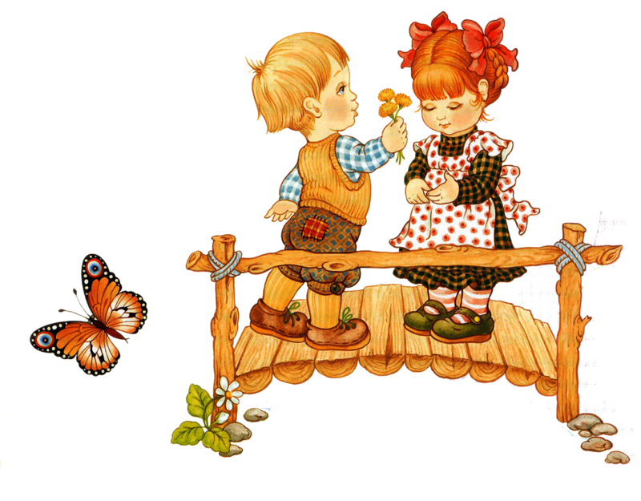
Волшебники – гномы
Немало для нас
Чудесного сделать могли бы,
Но больше чудес совершает в сто раз
Волшебное слово
Спасибо

Slide 6
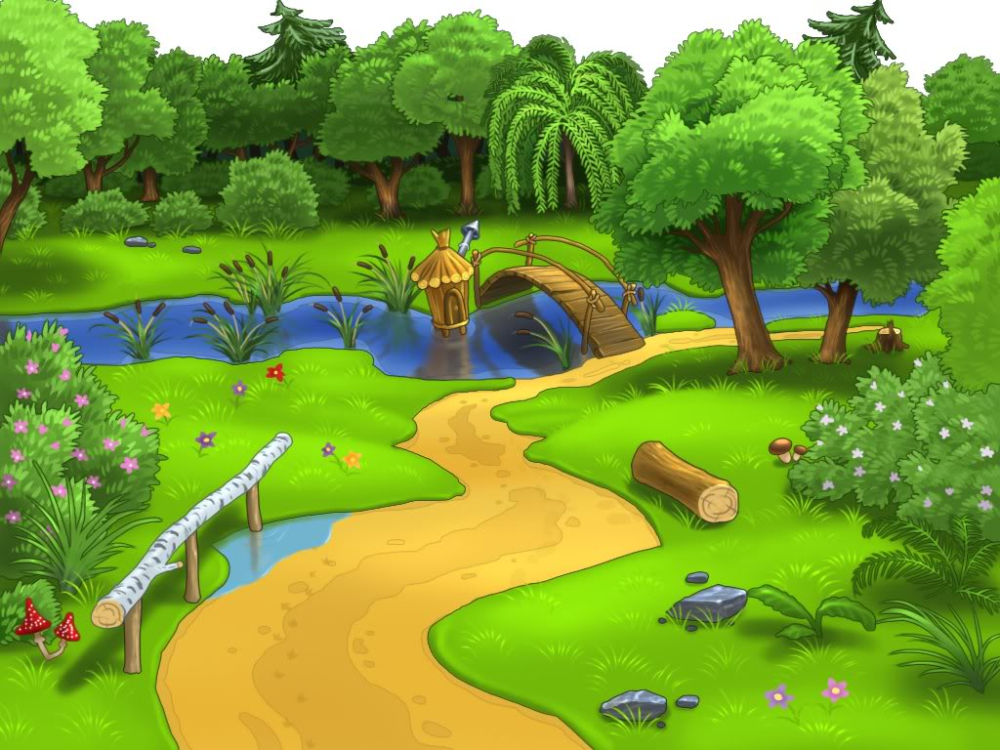
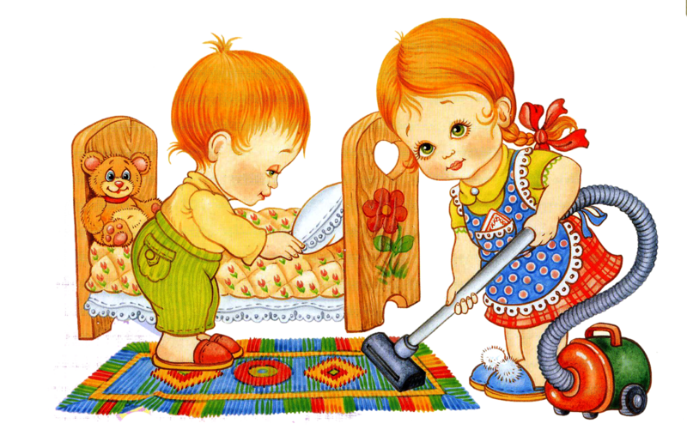
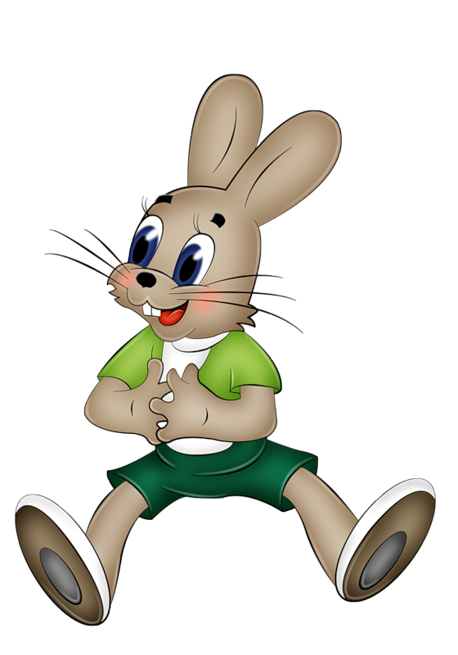
Всем помощникам своим
говорим
Благодарим

Slide 7
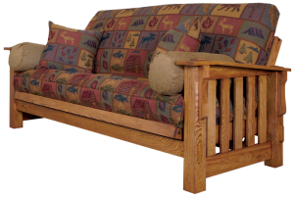
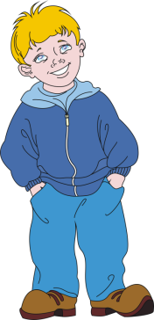
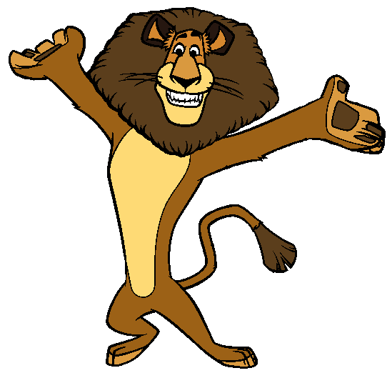
Я другу говорю:
«Привет!»
А он в ответ:
«Здорово!»
Тут ничего
плохого нет,
Подходят оба слова.

Slide 8
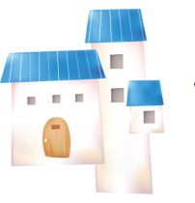
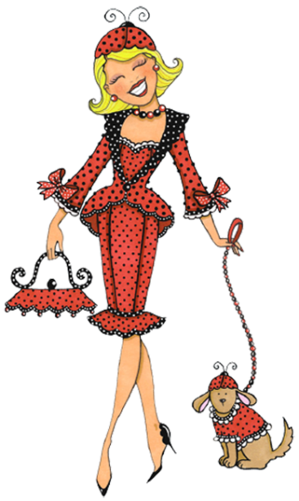
Старшему,
если встречаемся с ним,
первыми
«Здравствуйте!»
мы говорим.

Slide 9
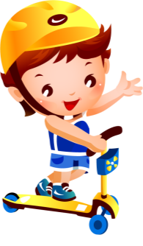
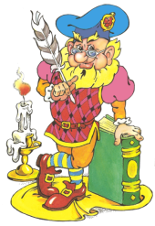
Нам повторять
Весь день не лень
При каждой встрече:
«Добрый день!»

Slide 10
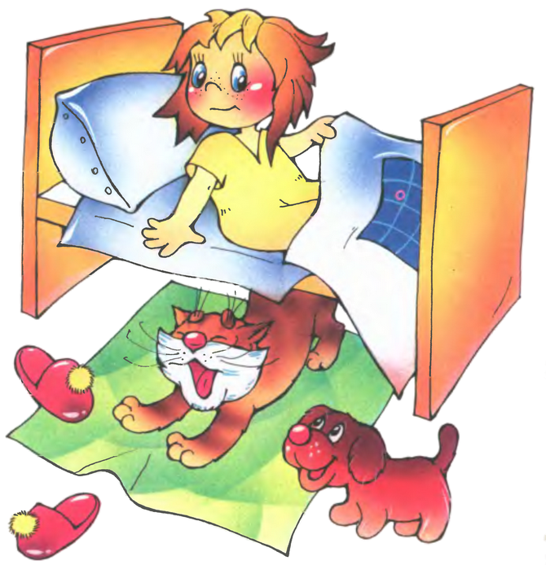
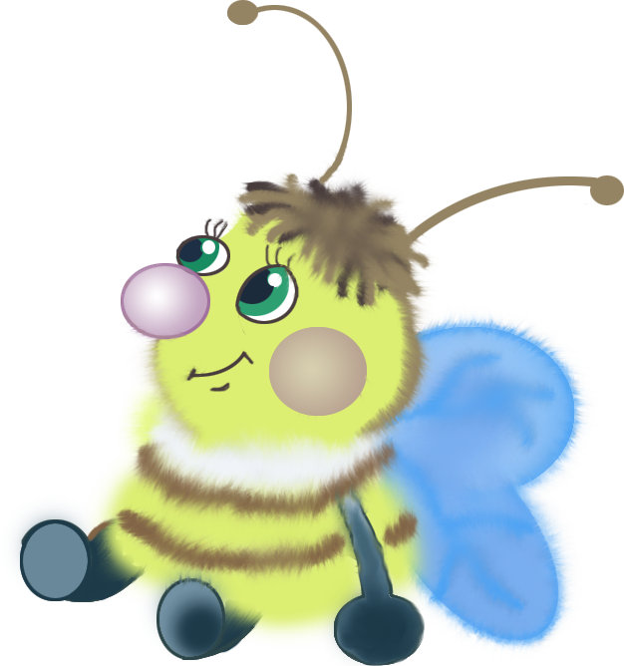
Яркое солнышко
Встало опять -
«Доброе утро!»
должны вы сказать.

Slide 11
Если вы куда-нибудь спешите,
На бегу толкая всех подряд,
Говорите вежливо:
«Простите!»
Вас за эту вежливость
простят.

Slide 12
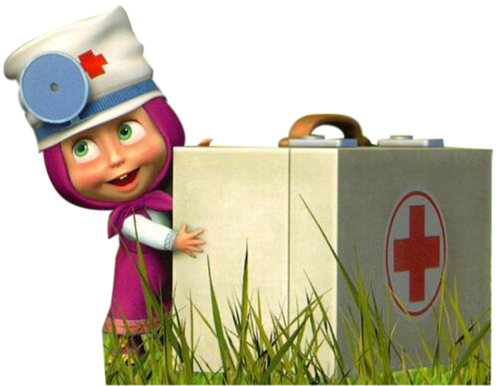
Ты чихнул?
Без лишних слов
Мы желаем:
«Будь здоров!»

Slide 13
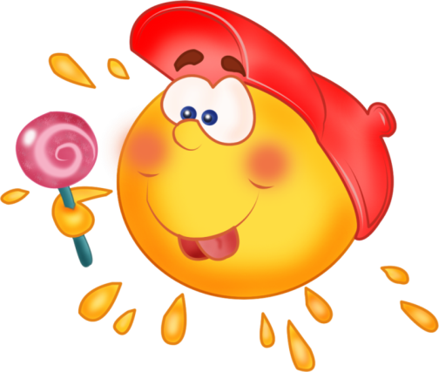
Пора за стол.
Все для еды накрыто.
Приятного желаем аппетита!

Slide 14
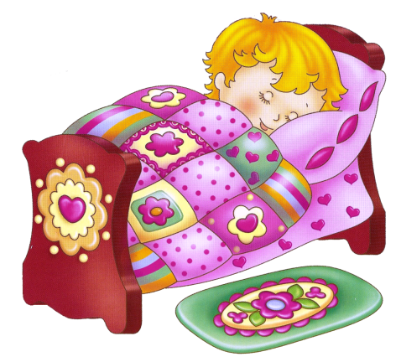
Вечер, спать
ты очень хочешь
Всем скажи:
«Спокойной ночи!»

Slide 15
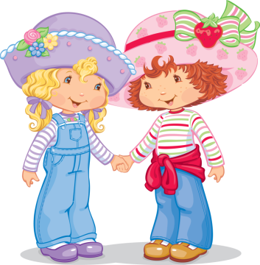
«До свиданья!»
На прощанье говорим;
О том и речь,
Что еще нас
Ждут свиданья,
Много-много
Новых встреч!

